Slide 1


Slide 2

GIÁO DỤC ĐỊA PHƯƠNG NINH BÌNH
CHỦ ĐỀ: CÁC DÒNG HỌ NINH BÌNH
BÀI 1.
VĂN HÓA DÒNG HỌ Ở NINH BÌNH

Slide 3
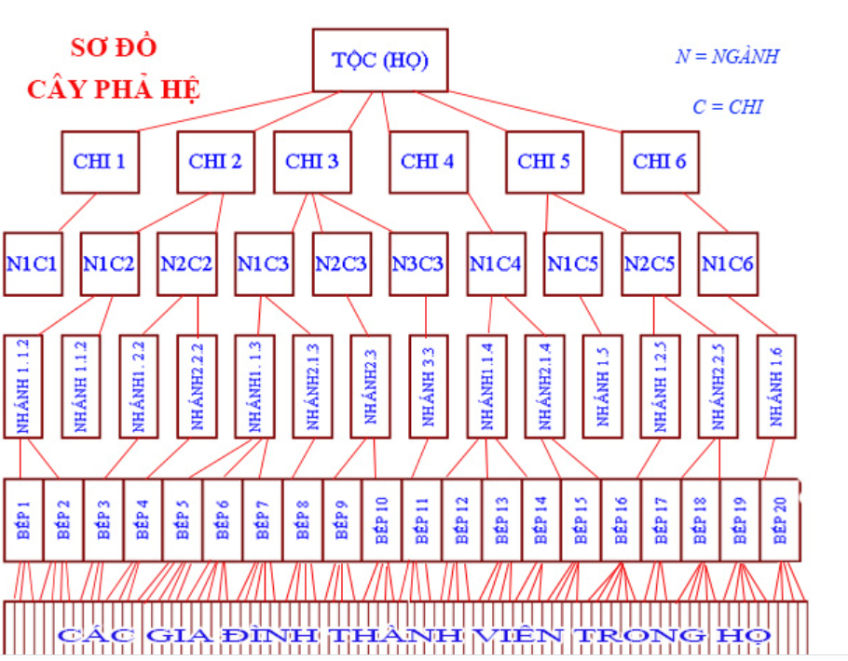
I. DÒNG HỌ - NƠI THỂ HIỆN GIÁ TRỊ VĂN HÓA TRUYỀN THỐNG

Slide 4
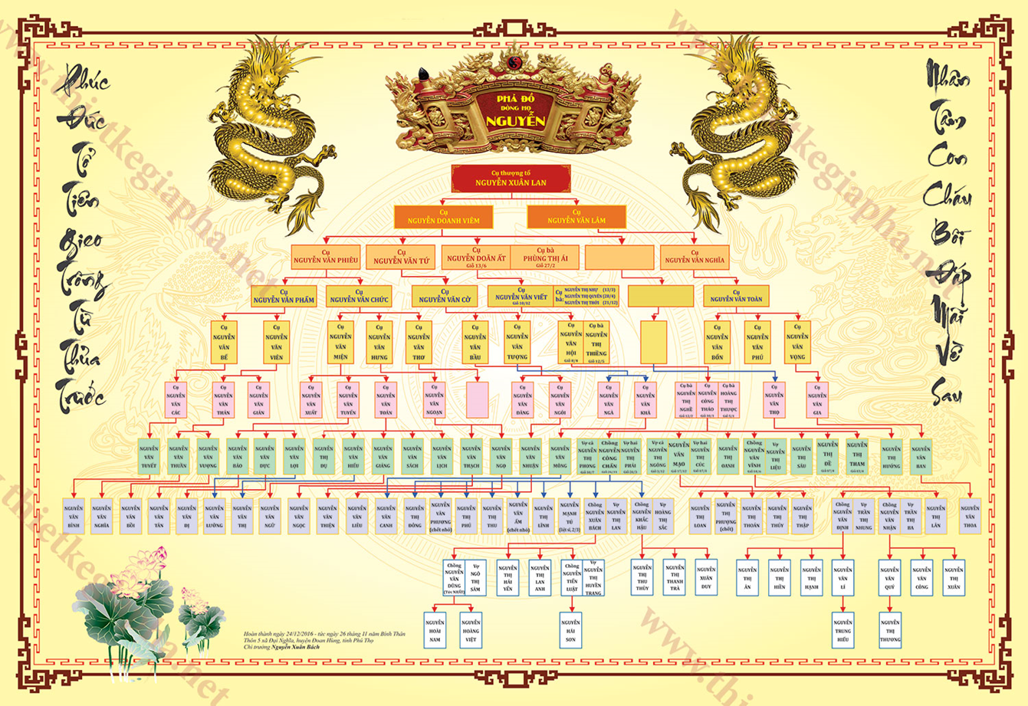
GIA PHẢ DÒNG HỌ NGUYỄN

Slide 5

Dòng họ là cộng đồng bao gồm những người cùng huyết thống, có cùng tổ tiên.

Slide 6
Thảo luận
1. Kể tên những người trong dòng họ đã đóng góp về vật chất và tinh thần cho dòng họ em? Dòng họ em có người nào nổi tiếng không? Người đó có thành tựu đóng góp gì cho dòng họ, quê hương, đất nước?
2. Nêu hiểu biết của em về Đinh Tiên Hoàng, dòng họ Đinh?
3. Ngoài họ Đinh,ở Ninh Bình còn có những dòng họ lớn nào? Các dòng họ ấy đã sinh ra những danh nhân nào có nhiều đóng góp cho dân tộc, đất nước?

Slide 7


Slide 8
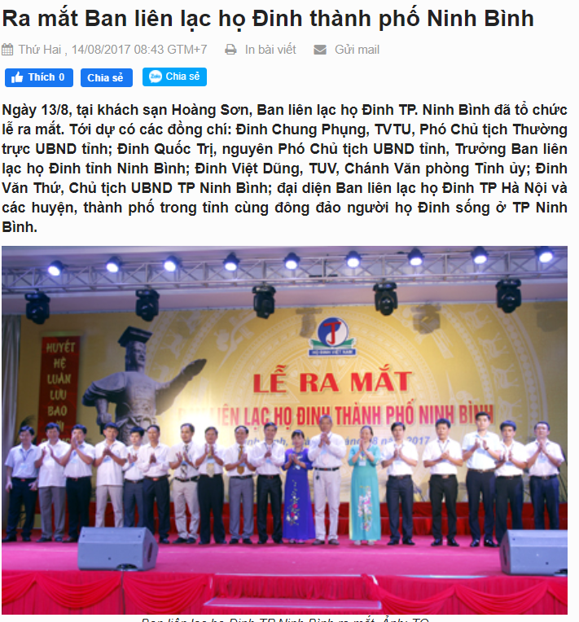

Slide 9
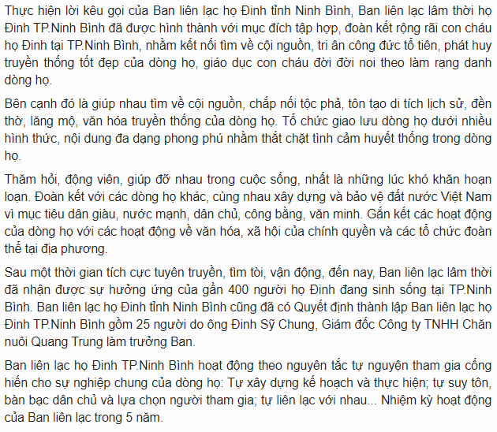

Slide 10
DANH NHÂN NINH BÌNH
- Họ Đinh: Đinh Tiên Hoàng, Đinh Bặc (tướng quân tài năng thời Đinh),…
- Họ Vũ: Vũ Phạm Khải(1807 - 1872), Vũ Duy Thanh (1807 – 1859,nhà cải cách tiến bộ, yêu nước thời Nguyễn),…
- Họ Trương: Trương Hán Siêu (danh sĩ thời Trần)
- Họ Phạm: Phạm Bạch Hổ (910 – 972, tướng quân giỏi thời Đinh-Lý),Phạm Thận Duật(1825-1885, nhà nho yêu nước thời Nguyễn)
- Họ Nguyễn: Nguyễn Bặc (924 – 979, tướng quân nhà Đinh), Nguyễn Minh Không (1065 – 1141, danh sư tài năng), Nguyễn Tử Mẫn (1810 – 1901, nhà địa lí),….
- Họ Lương: Lương Văn Thăng, Lương Văn Tụy (nhà yêu nước)

Slide 11
GHI NHỚ
Ở Ninh Bình có nhiều dòng họ: Nguyễn,Đinh, Dương, Phạm, Bùi, Lê,…
Các dòng họ Ninh Bình đều:
+ có những nét đẹp văn hóa truyền thống như tính cộng đồng, nền nếp, thuận hòa,…
+ gắn liền với tên tuổi các danh nhân có đóng góp quan trọng cho lịch sử hình thành và phát triển của Ninh Bình – Việt Nam.

Slide 12
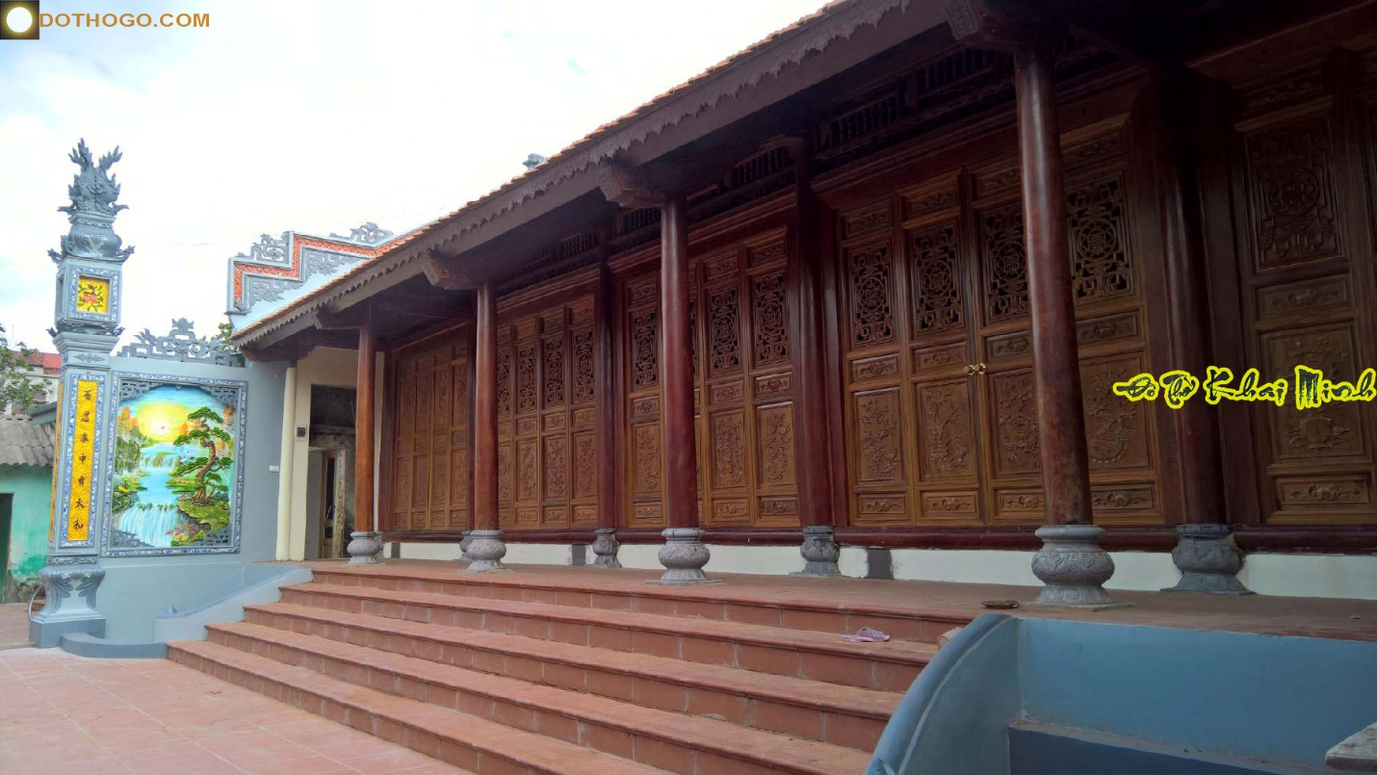
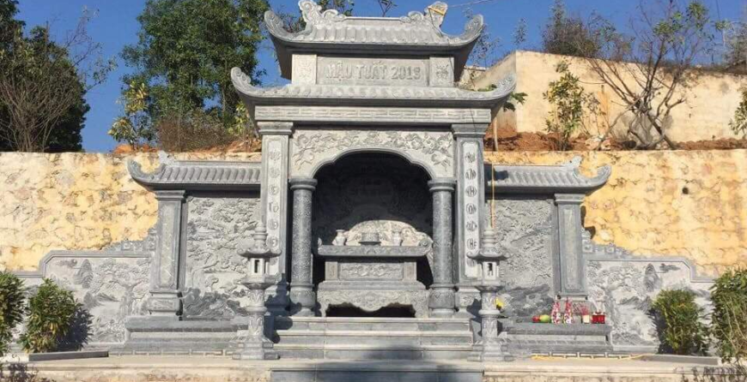
GỌI TÊN BỨC ẢNH
NHÀ THỜ HỌ
LĂNG MỘ TỔ TIÊN

Slide 13
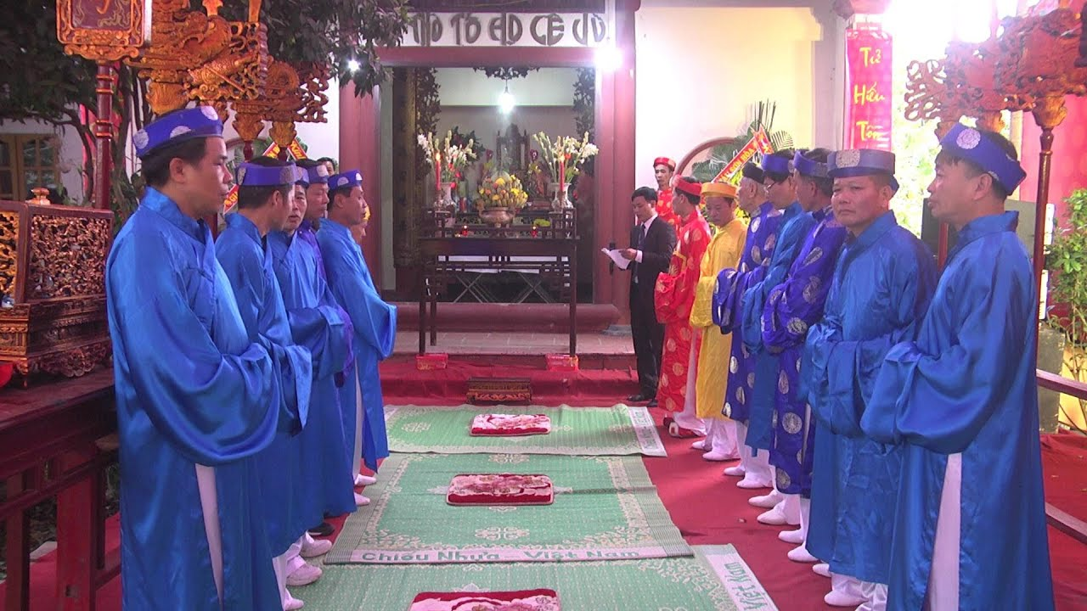
CON CHÁU TẾ LỄ TỔ TIÊN

Slide 14
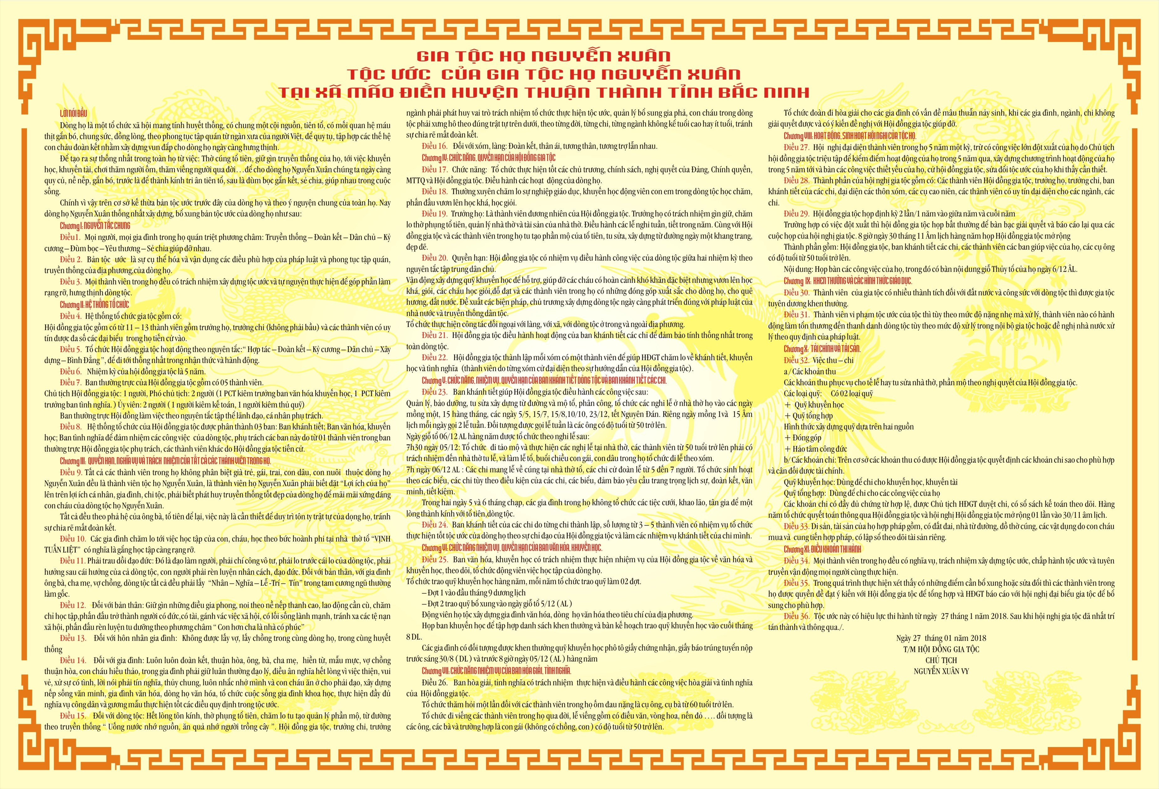
TỘC ƯỚC DÒNG HỌ

Slide 15
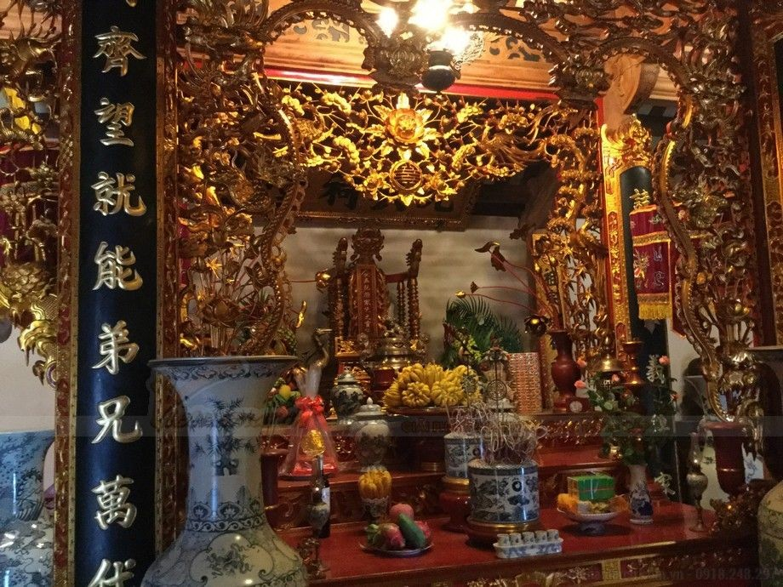
BAN THỜ TỔ TIÊN

Slide 16
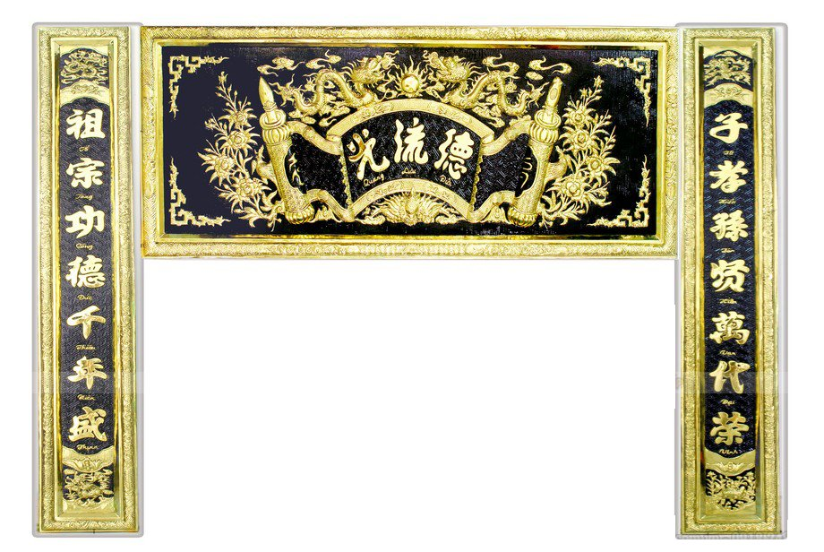
HOÀNH PHI CÂU ĐỐI

Slide 17
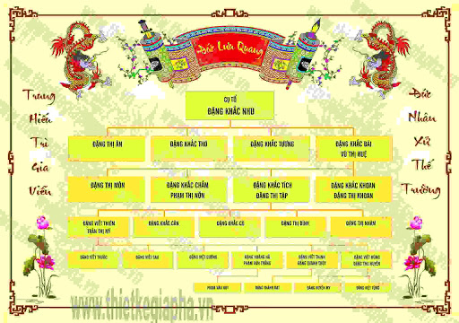
GIA PHẢ DÒNG HỌ

Slide 18
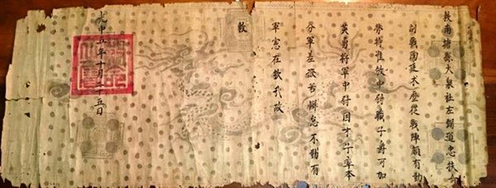
SẮC PHONG CỦA VUA QUANG TRUNG CHO
VỊ QUAN TÊN LÀ ĐÀO VIẾT TRIỀU

Slide 19
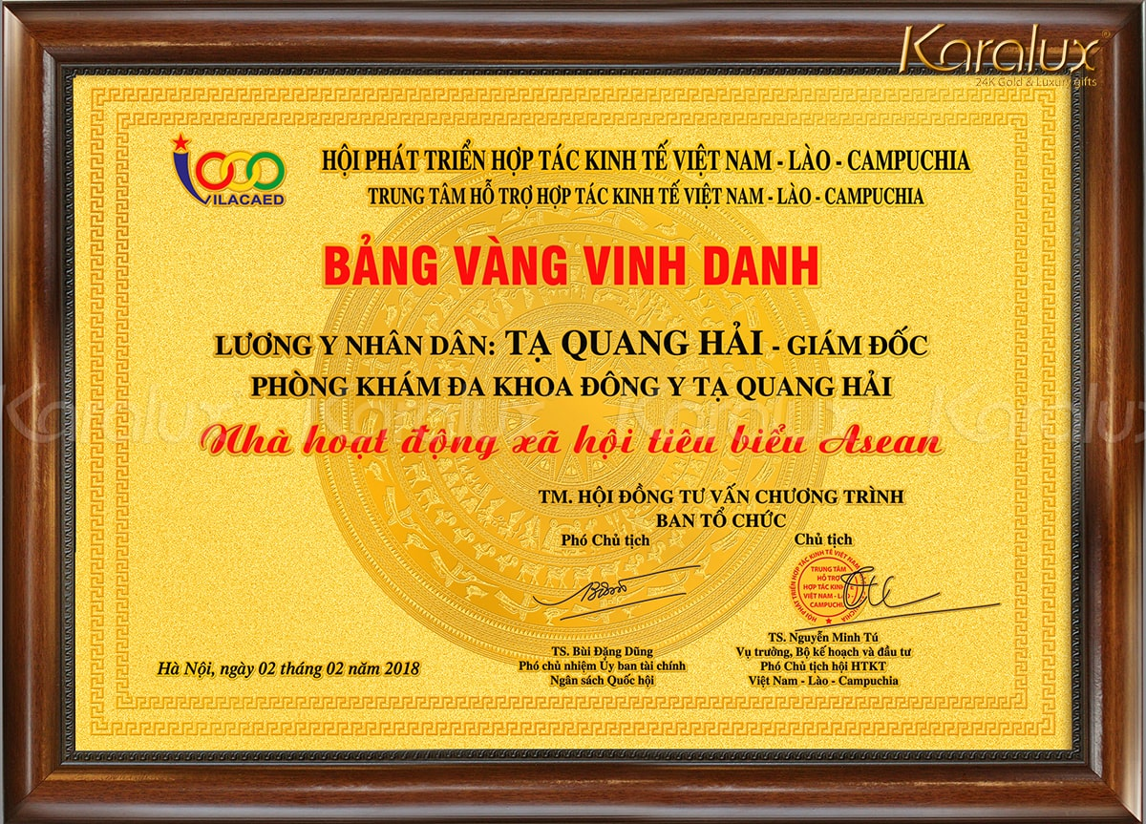

Slide 20
CHIA SẺ
1. Hãy giới thiệu về nhà thờ của dòng họ em? Bên trong nhà thờ thường trưng bày những gì
2.Dòng họ em thường có những hoạt động nào?

Slide 21
HOẠT ĐỘNG PHỔ BIẾN CỦA DÒNG HỌ
Xây dựng nhà thờ( từ đường) họ, chi họ.
Tổ chức giỗ tổ
Xây dựng quy ước dòng họ
Truy tìm, lập lại gia phả dòng họ
Lập quỹ khuyến học khuyến tài
Lập quỹ tín dụng dòng họ cho vay vốn làm ăn
Tổ chức mừng thọ người cao tuổi
Thăm hỏi người ốm đau
Xây nhà tình nghĩa cho người neo đơn, nghèo khó
………………………..

Slide 22
GHI NHỚ
- Văn hóa dòng họ bao gồm:
+ những giá trị vật chất như bia kí, gia phả, từ đường, lăng mộ...
+ các giá trị phi vật thể như hương ước dòng họ, thờ cúng tổ tiên và nghi lễ.
- Văn hóa dòng họ còn thể hiện trong mối quan hệ giữa các thành viên nội tộc, quan hệ xã hội, vai trò vị trí của dòng họ với sự phát triển của địa phương và đất nước.

Slide 23
SUY NGẪM
1.Theo em, một trong những yếu tố đặc sắc đã tạo nên văn hóa của dòng họ mình là gì?
2. Ngoài các hoạt động xây dựng dòng họ, dòng họ em còn tham gia vào các hoạt động gì của địa phương( thôn, xã, huyện, tỉnh) và đất nước?

Slide 24
GHI NHỚ
Hầu hết các dòng họ ở Ninh Bình đều:
+ Gắn liền với lịch sử các triều đại phong kiến Việt Nam
+ Có những đóng góp quan trọng cho quê hương, đất nước.

Slide 25
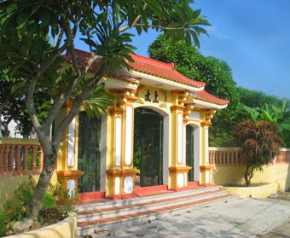
? Dựa vào thông tin trong SGK và hiểu biết của em, em hãy giới thiệu về dòng họ Nguyễn Tử?
NHÀ THỜ HỌ NGUYỄN TỬ Ở NINH NHẤT

Slide 26
Họ Nguyễn Tử ở Ninh Nhất, thành phố Ninh Bình đã có lịch sử từ năm 1852, gia phả được lưu trữ trong Viện Hán - Nôm Quốc gia...
Từ thời cụ Nguyễn Tử Dự (đời Lê đã làm đến chức Tả Tham nghị đại phu) đã đề ra "Hai mươi bốn điều khoản ước", cho đến nay nhiều điều khoản vẫn còn nguyên giá trị như Điều 9 "Nhiêu học", nghĩa là "Khuyến khích việc học"...
Thời nào, dòng họ Nguyễn Tử liên tục có người học hành đỗ đạt. Xưa có Nguyễn Tử Dự, Nguyễn Tử Mẫn, Nguyễn Tử Hanh, Nguyễn Tử Đông…
Hậu duệ của dòng họ Nguyễn Tử ngày nay vẫn giữ được truyền thống ông cha, kế tục sự nghiệp vẻ vang của đời trước. Nhiều người đã là tiến sỹ, thạc sỹ, sỹ quan cao cấp có thể kể đến như Nguyễn Tử Siêm, Nguyễn Tử Quảng, Nguyễn Tử Chuấn…
. Tiêu biểu cho lớp trẻ ngày nay của dòng họ Nguyễn Tử như: Nguyễn Tử Quảng, Giám đốc Trung tâm An ninh mạng Bkis được công nhận là Nhân tài đất Việt; Nguyễn Tử Mạnh Cường, nhà nghèo, bố mất sớm nhưng cố gắng học giỏi và thi đỗ thủ khoa tuyệt đối cả 2 trường đại học.
Dòng họ Nguyễn Tử được nhận danh hiệu "Dòng họ hiếu học", nhà thờ họ Nguyễn Tử được xếp hạng di tích lịch sử .

Slide 27
BÀI TẬP VỀ NHÀ
1. Thiết kế 1 bưu thiếp thể hiện tình cảm của em với gia đình, dòng họ của mình.
Lưu ý: bưu thiếp thường có 2 phần:
+ Hình ảnh
+ Lời chúc
2. Tìm hiểu về hoạt động và ý nghĩa của dòng họ với mọi người, với em.

Slide 28


Kính chúc quý thầy cô mạnh khỏe và hạnh phúc
Chúc các em ngoan và học giỏi!

